Slide 1
Report attività per Preventivi 2024
Attività PIXEL
Attività RICH-ALICE3

Slide 2
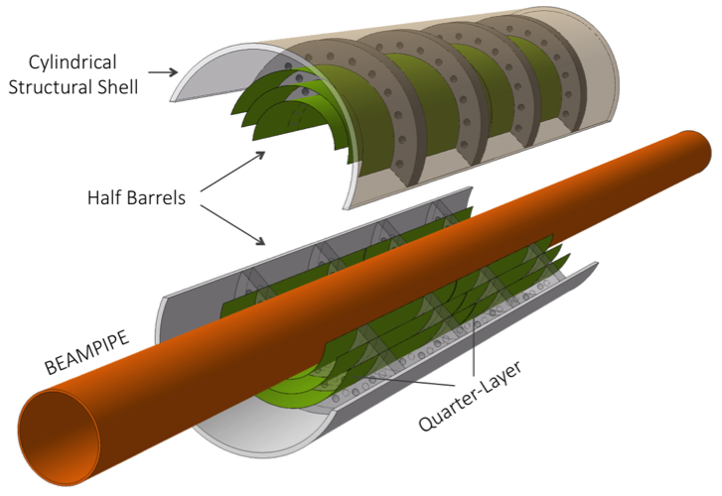
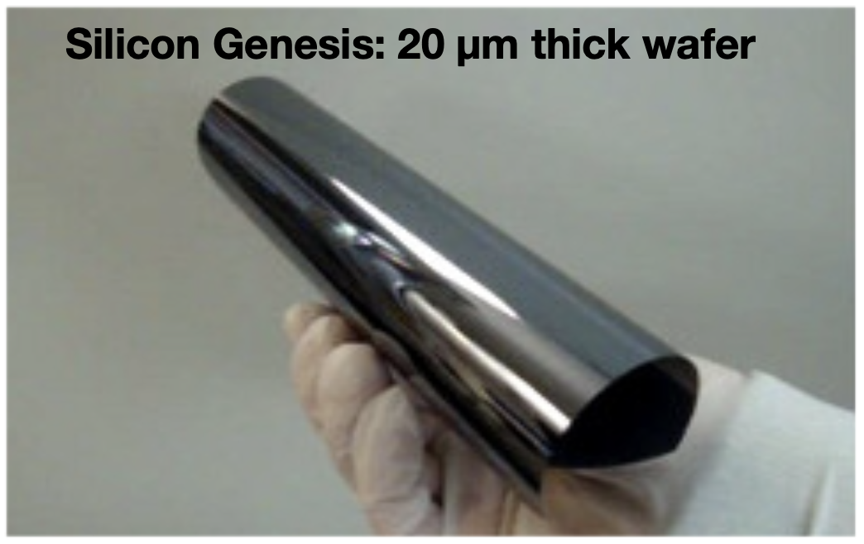
ALICE Roadmap
ITS3
ITS2 Inner Layer upgrade only ->ITS3
Removal of water cooling
Removal circuit board
Removal mechanical support
Sostituzione dei 3 layer nell’ Inner Layer nel LS3 con 3 layer completamente cilindrici

Slide 3
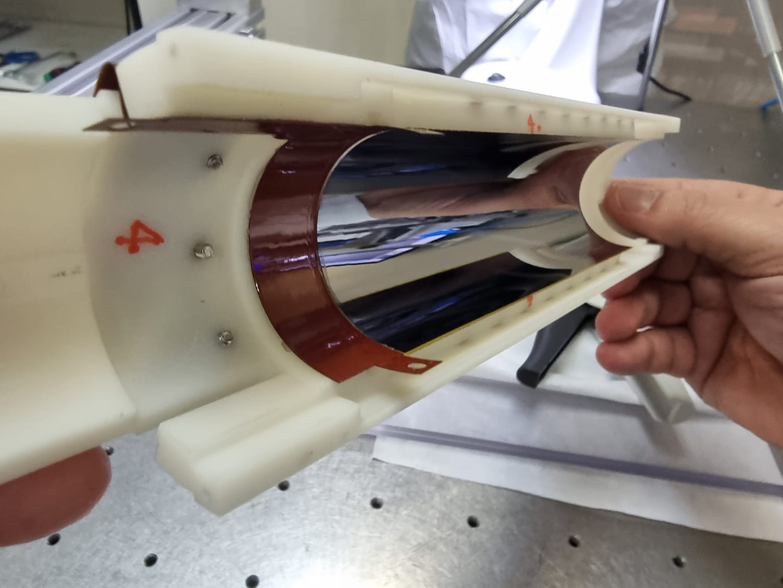
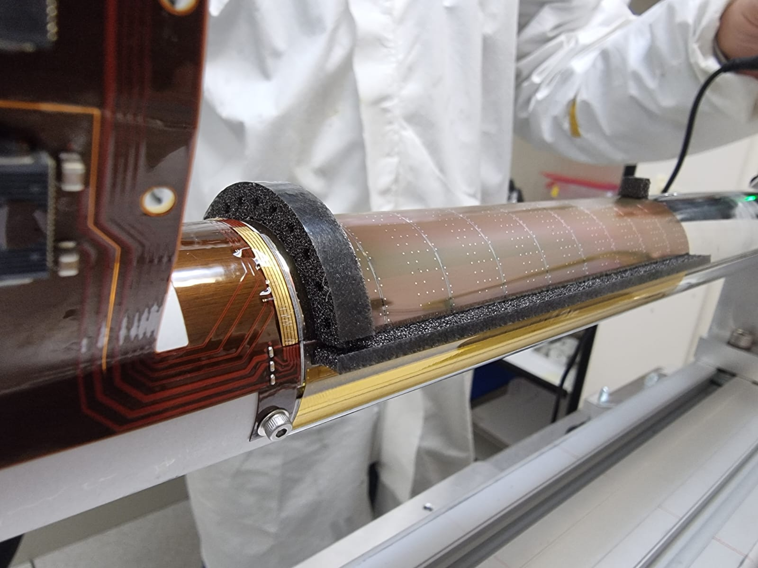
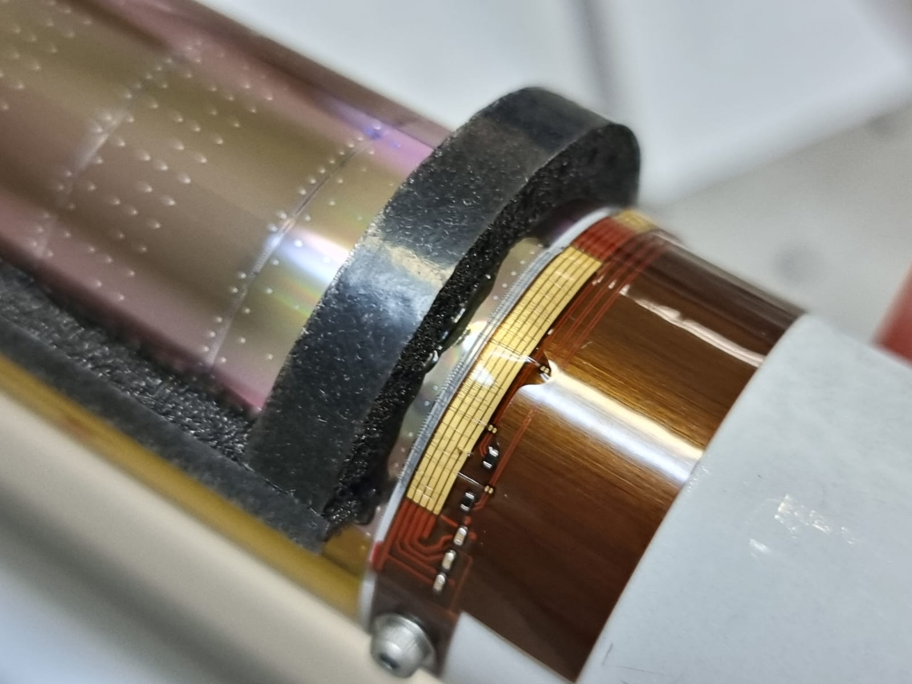
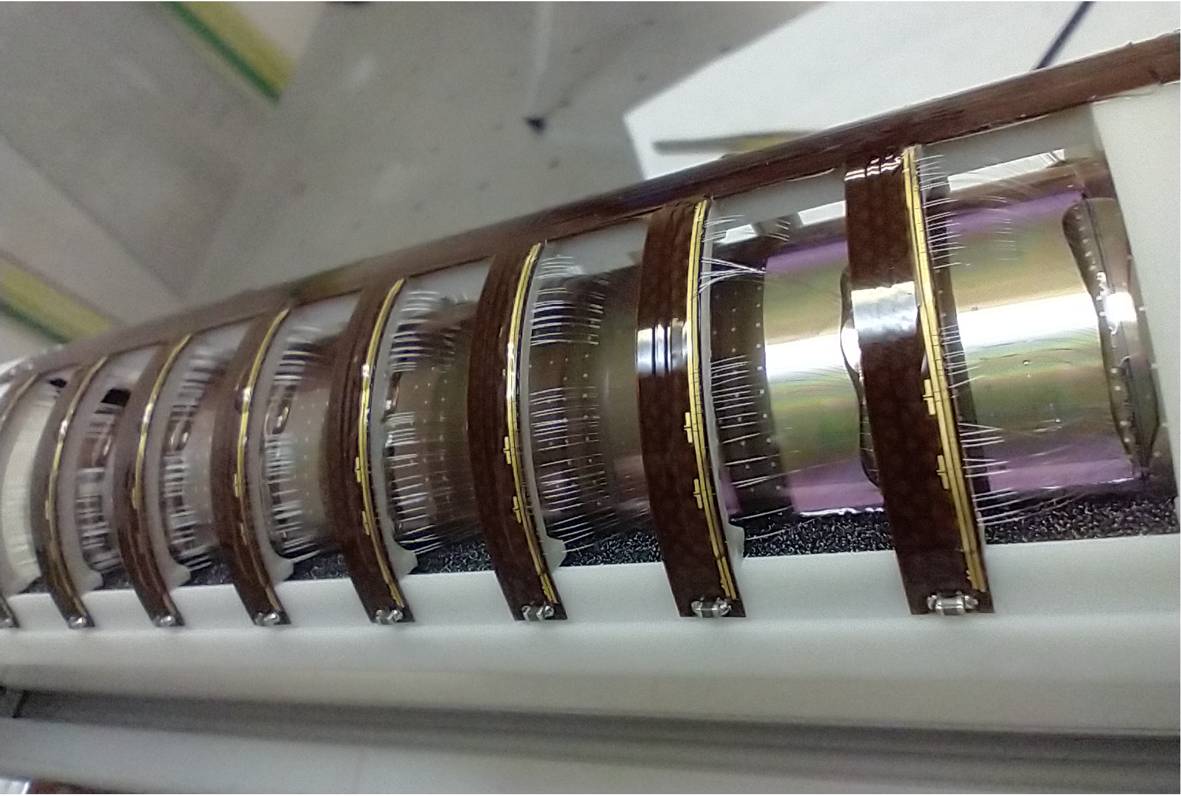
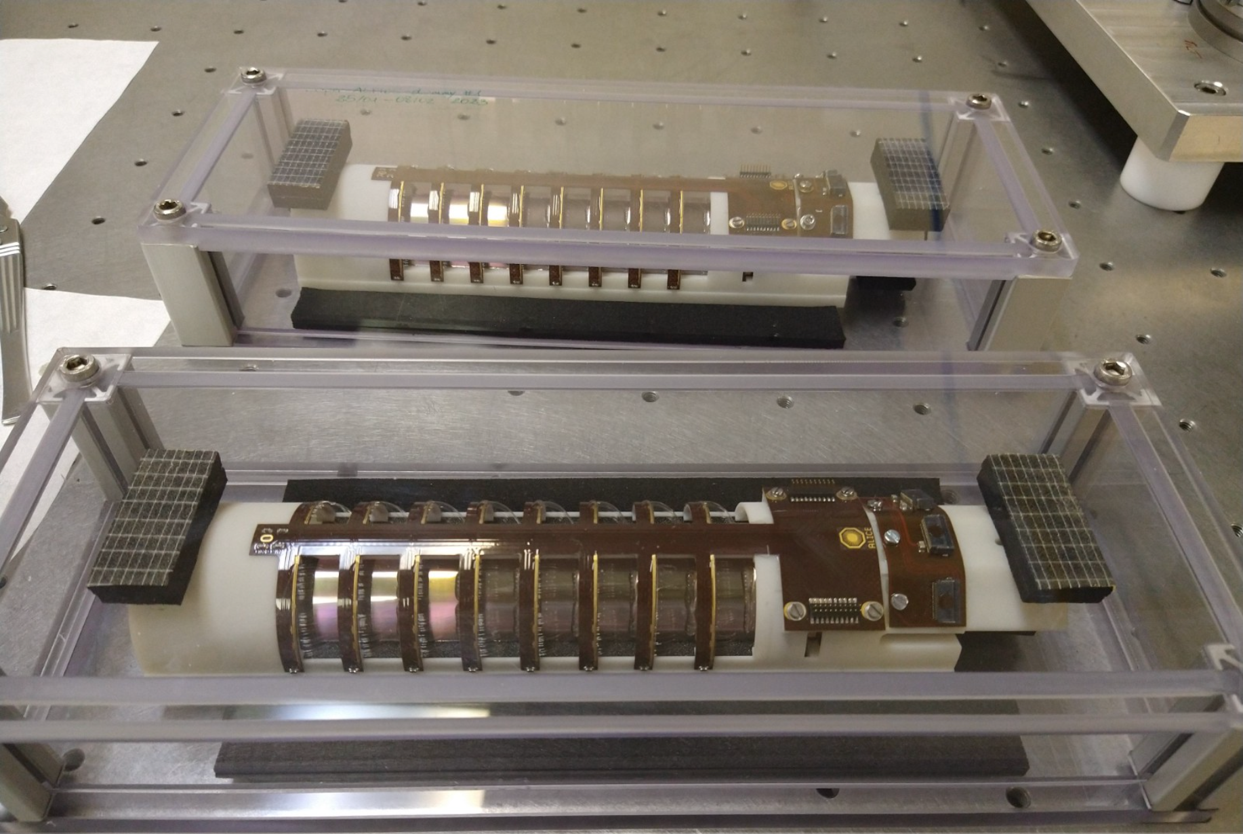
Attività ITS3 Super ALPIDE ( 2023 )
Richieste ai servizi nel 2024:
assistenza setup di lettura per super-ALPIDE (coda attività che inizia ad autunno 2023)
assistenza e caratterizzazione FPC ITS3
attività camera pulita (sinergia con EIC_NET)

Slide 4
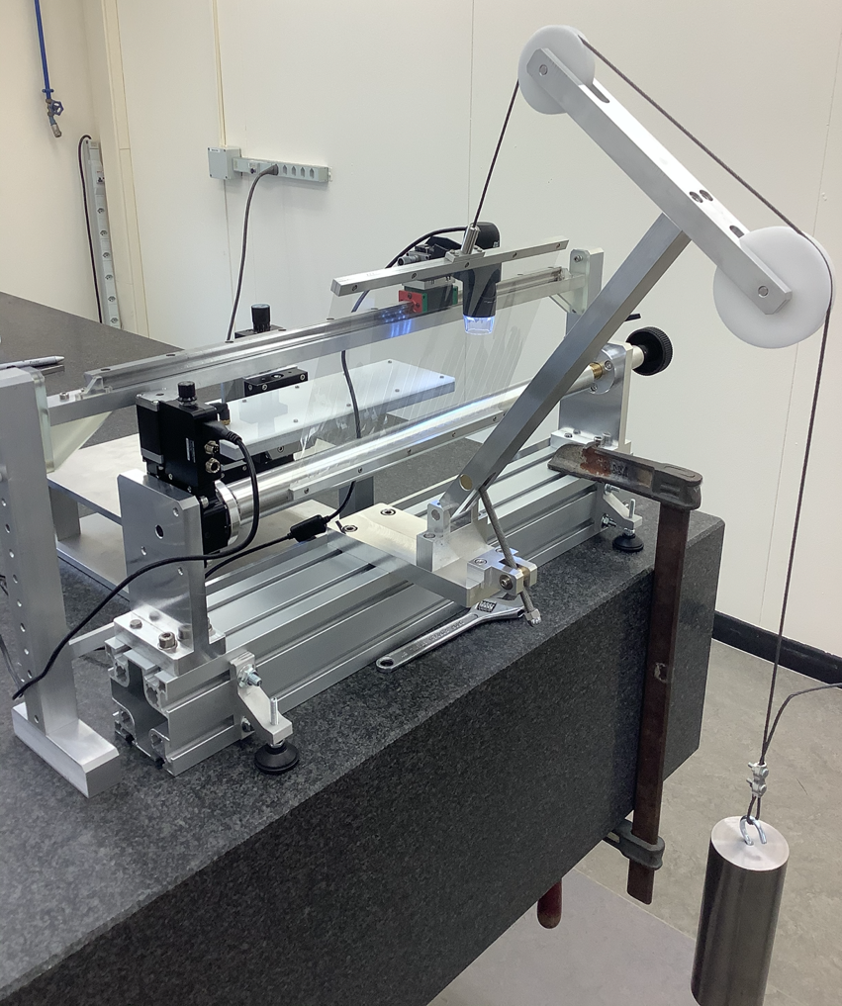
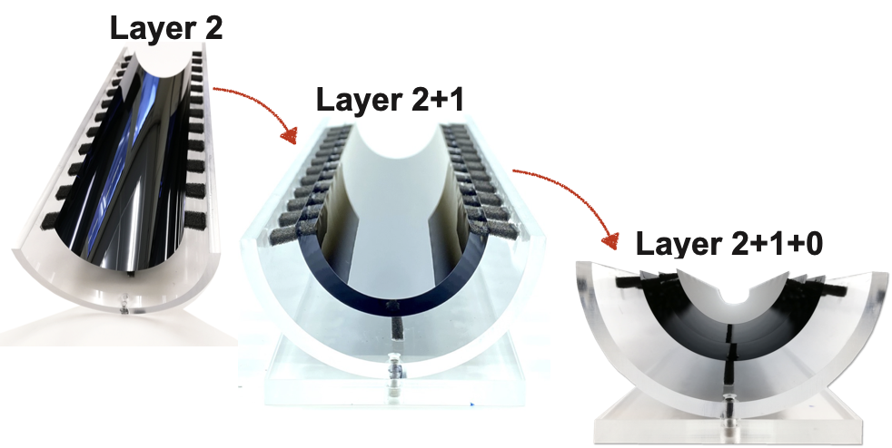
Attività ITS3
Bending/bonding tool for large dimension silicon chips
Richiesta ai servizi nel 2024: progettazione/adattamento di tool per piegamento ed assemblaggio di layers curvi a diametro diverso rispetto al progetto superALPIDE
R_{Layer0} = 18 mm
R_{Layer1} = 24 mm
R_{Layer2} = 30 mm

Slide 5
Altre attività PIXEL
PIXEL Chamber (progetto prin 2022 con unità infn - resp. F. Colamaria e Dip.Fisica - resp. G. Bruno + progetto sinergico “QUASIMODO”)
tool per allineamento
assemblaggi sensori al silicio in geometria piana
assistenza setup di lettura stack-ALPIDE, i.e. adattamento disegno flex per lettura ALPIDE multipli e loro produzione
attività camera pulita
attività officina meccanica
progetto RIPARTI pCT (proton Computerized Tomography) in collaborazione tra INFN e linearBeam-ITEL di Ruvo di Puglia disegno di stand di supporto per test su fascio e realizzazione di telescopi con ALPIDE
assistenza setup di lettura stack-ALPIDE, i.e. adattamento disegno flex per lettura ALPIDE multipli e loro produzione
attività camera pulita
attività officina meccanica
ALICE 3: tool per movimentazione e sostegno di oggetti da caratterizzare nel vuoto
attività in camera pulita
Attività officina meccanica

Slide 6
Richieste ai servizi per ALICE Pixel
Elettronica :1.5 m.u.
Camera pulita : 4.5 m.u.
Progettazione Meccanica : 3 m.u.
Officina Meccanica. : 6 m.u.

Slide 7
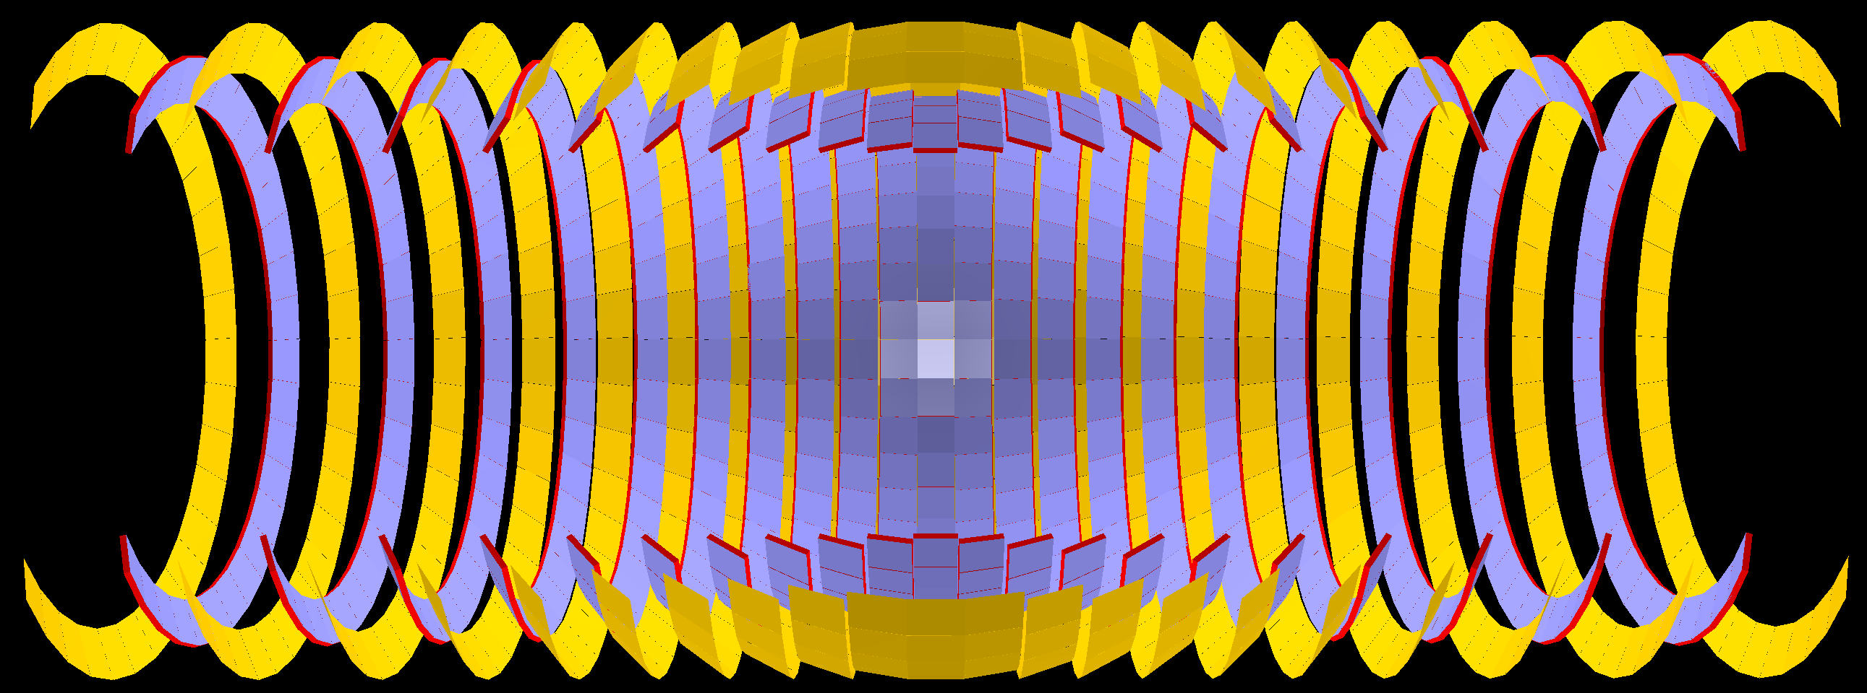
Attività RICH – ALICE3
Progettazione meccanica:
struttura di supporto meccanico per rivelatore RICH di ALICE3
Elettronica : progettazione scheda di read-out di SiPM per misure di tempi di volo.
In via di definizione con i responsabili dei servizi

Slide 8
Anagrafica prevista nel 2024
 | FTE (%) | FTE sigle sinergiche(%)
Altamura Anna Rita | 70
Barile Francesco | 70
Bruno Giuseppe Eugenio | 80 | 10 (STRONG2020)
Colamaria Fabio | 90 | 0
Colella Domenico | 80
De Cataldo Giacinto | 100
Di Bari Domenico | 80
Di Ruzza Benedetto | 70 | 0
Elia Domenico | 70 | 0
Kumar Shyam | 70 | 0
Rajendra Nath Patra | 100
Manzari Vito | 80 | 20 (STRONG 2020)
Marzocca Cristoforo | 30
Mastroserio Annalisa | 80
Mazziotta Nicola | 10
Nappi Eugenio | 70
Nicassio Nicola | 80
Palasciano Antonio | 100
Terrevoli Cristina | 90
Triloki | 100
Torres Ramos Arianna Grisel | 100
Volpe Giacomo | 70
 | FTE | FTE sigle sinergiche
Ciani Giovanni Francesco | 70
De Robertis Giuseppe | 30
De Venuto Daniela | 60
Diacono Domenico | 20
Donvito Giacinto | 10
Licciulli Francesco | 20
Loddo Flavio | 20
Monopoli Vito Giuseppe | 60
Pastore Cosimo | 40
Torresi Marco | 50
FTE
Ricercatori: 16.8
Tecnologi: 3.8

